Slide 1
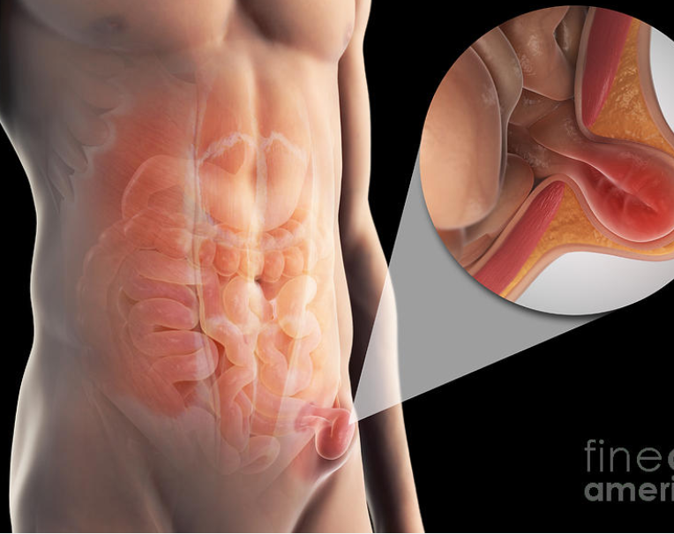
CHUYÊN ĐỀ THOÁT VỊ BẸN ĐÙI
Nhóm 3 – BV Bình Dân
VÕ QUANG CƯỜNG
TRẦN NGỌC HÂN
LÊ ĐỨC HUY
Giảng viên đánh giá: PGS.TS.BS VƯƠNG THỪA ĐỨC

Slide 2
NỘI DUNG TRÌNH BÀY
1.Tổng quan
2.Xuất độ
3.Nguyên nhân
4.Giải phẫu vùng bẹn
5.Lâm sàng
6.Cận lâm sàng
7.Chẩn đoán
8.Điều trị

Slide 3
1. TỔNG QUAN
Thoát vị: sự trồi ra bất thường của các cơ quan/ mô trong ổ bụng qua chỗ yếu của cân mạc thành bụng.
Thoát vị bẹn đùi: thoát vị ở thành trước bụng, qua lỗ lơ cược của Fruchaud.

Slide 4
2. XUẤT ĐỘ
Thoát vị thành bụng: 5% → vùng bẹn: 75%
Thoát vị bẹn: nam > nữ 25 lần, gián tiếp: trực tiếp = 2:1.
Thoát vị đùi: nữ > nam
Thoát vị gián tiếp, đùi tần suất tăng theo tuổi.
Biến chứng: thoát vị nghẹt > thoát vị gián tiếp: thường gặp nhất. > đùi: 15-20% nguy cơ nghẹt.

Slide 5
3. NGUYÊN NHÂN
Bẩm sinh | Mắc phải | Yếu tố nguy cơ
Tồn tại ống phúc tinh mạc | Suy yếu thành bụng - Già: sau 75t > trước 65t gấp 2 lần nguy cơ. - Mất collagen (Ehler Danlos) - Suy dinh dưỡng - Vết thương, vết thương vùng bẹn | * Nam * Tăng áp lực ổ bụng trong thời gian dài: - Táo bón kinh niên (vô căn, u đại tràng) - Tiểu khó (bướu tuyến tiền liệt, hẹp niệu đạo - Ho kéo dài (viêm phế quản mạn…) - Có thai, cổ trướng, trướng bụng… * Tiền căn gia đình thoát vị bẹn

Slide 6
4. GIẢI PHẪU VÙNG BẸN

Slide 7
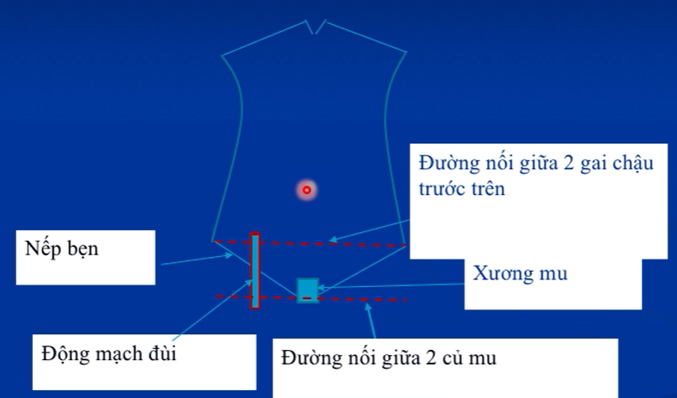
VÙNG BẸN
Trên: đường nối 2 gai chậu trước trên
Dưới: đường nối 2 củ mu
Trong: bờ ngoài cơ thẳng bụng
Dây chằng bẹn dưới nếp bẹn.

Slide 8
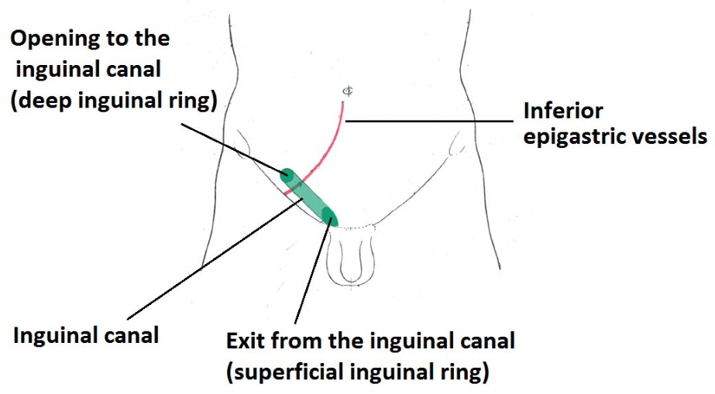
ỐNG BẸN
Là lộ trình tạo giữa các cân, cơ, mạc khác nhau của thành bụng.
Ngoài → trong, sau → trước, trên → dưới
Dài 3-5 cm.
4 thành (trước, sau, trên, dưới) và 2 lỗ (lỗ bẹn nông, lỗ bẹn sâu)
Thừng tinh (nam)/ dây chằng tròn (nữ) đi qua.
Ống bẹn

Slide 9
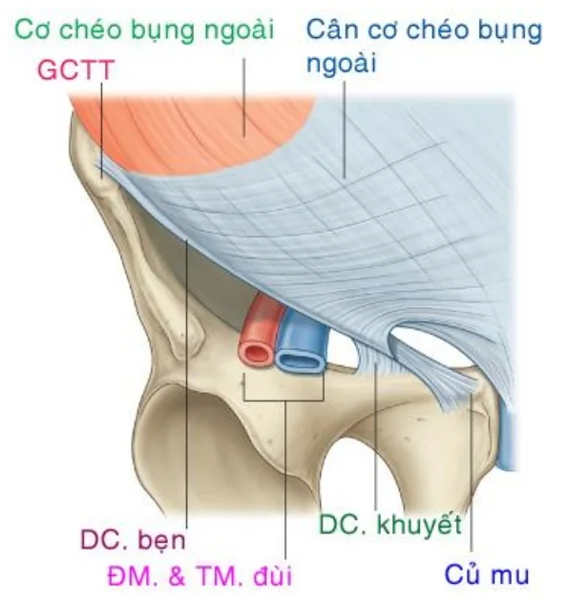
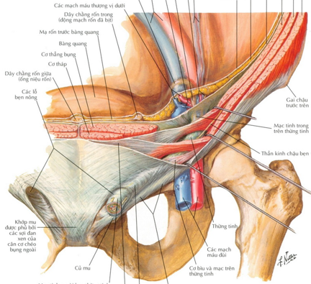
- Trước: cân cơ chéo bụng ngoài
+ 2 trụ của lỗ bẹn nông: chỗ thoát ra thừng tinh, sờ được dưới da cạnh trên gai mu. + Mào lược xương mu: dây chằng khuyết.
Cân cơ chéo bụng ngoài
Cơ chéo bụng ngoài
Lỗ bẹn nông

Slide 10
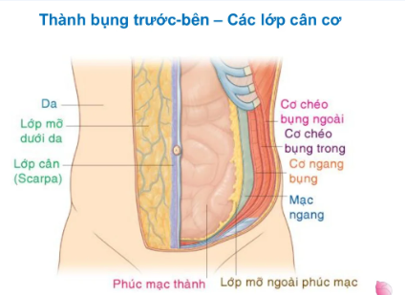
- Sau: mạc ngang + Trước phúc mạc thành, sau cơ ngang bụng + Thừng tinh lõm vào -> lỗ bẹn sâu, trên dây chằng bẹn 1,5 -2cm.
Bó mạch sinh dục
Ống dẫn tinh
Mạc ngang
Lỗ bẹn sâu

Slide 11
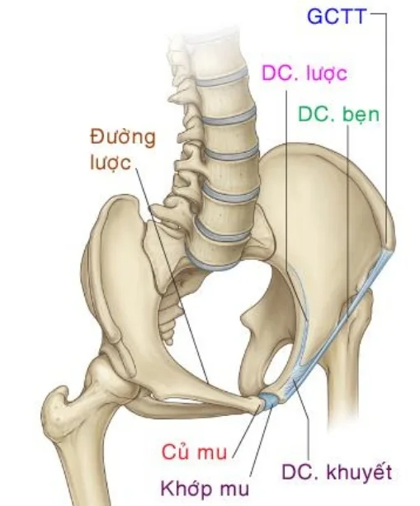
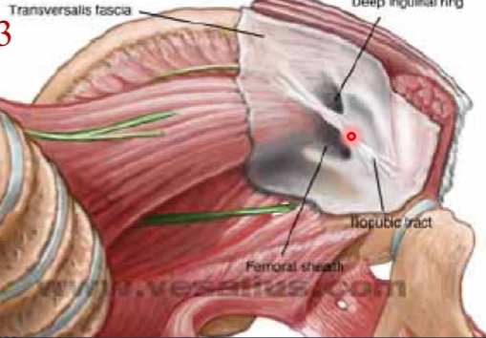
- Dưới:
Dây chằng bẹn: cơ chéo bụng ngoài, bám gai chậu trước – củ mu
Dải chậu mu: mạc ngang, cân cơ ngang bụng, phía sau dây chằng bẹn
Dây chằng bẹn
Dải chậu mu

Slide 12
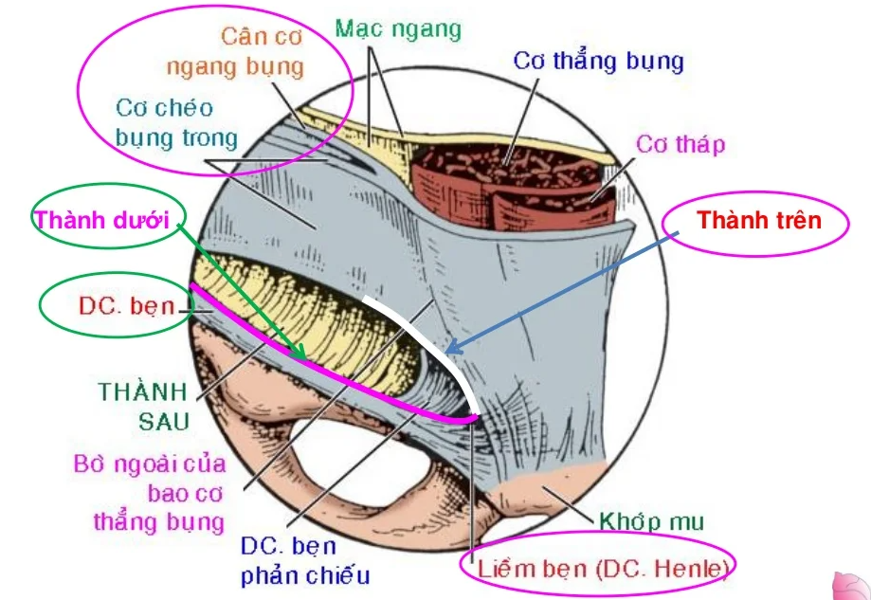
- Trên: bờ dưới cơ chéo bụng trong, cơ ngang bụng
Cơ chéo bụng trong
Cơ ngang bụng

Slide 13
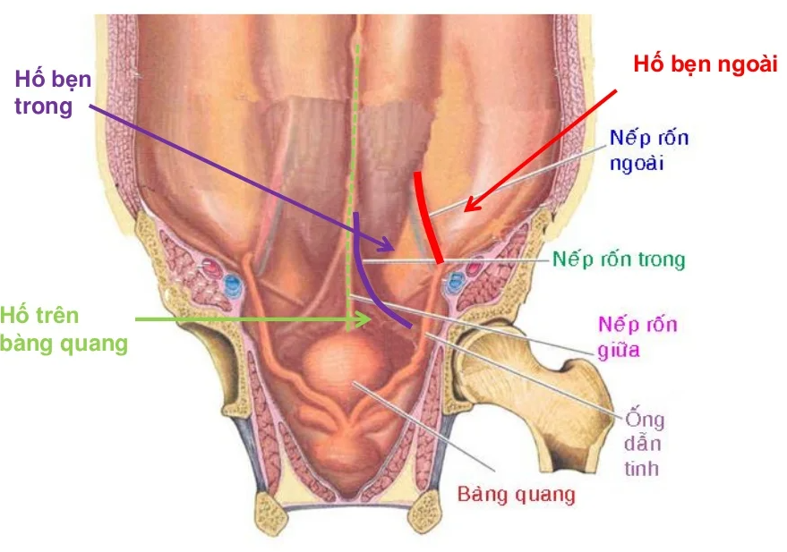
PHÚC MẠC
Hố trên bàng quang: nếp rốn giữa-trong
Hố bẹn trong: nếp rốn trong – ngoài -> TVB trực tiếp
Hố bẹn ngoài: ngoài nếp rốn ngoài -> TVB gián tiếp
Nếp rốn giữa: dây chằng rốn giữa (treo bàng quang)
Nếp rốn trong: động mạch rốn bị tắc
Nếp rốn ngoài: mạch máu thượng vị dưới

Slide 14
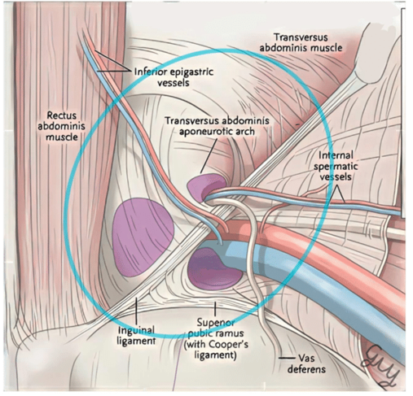
LỖ CƠ LƯỢC
Cơ ngang bụng
Cơ thẳng bụng
Cơ chéo bụng trong
Dây chằng bẹn
Cơ thắt lưng chậu
* Giới hạn:
- Trên: bờ dưới cơ chéo bụng trong và cơ ngang bụng.
- Ngoài: cơ thắt lưng chậu, mạc chậu
- Trong: cơ thẳng bụng - Dưới: đường lược xương mu -> mạc ngang, dải chậu mu tụ lại -> dây chằng lược.
* Dây chằng bẹn: - Trên: lỗ bẹn sâu, tam giác Hesselbach - Dưới: lỗ đùi
Lỗ bẹn sâu
Tam giác Hesselbach
Lỗ đùi
Dây chằng lược
Mạc chậu

Slide 15
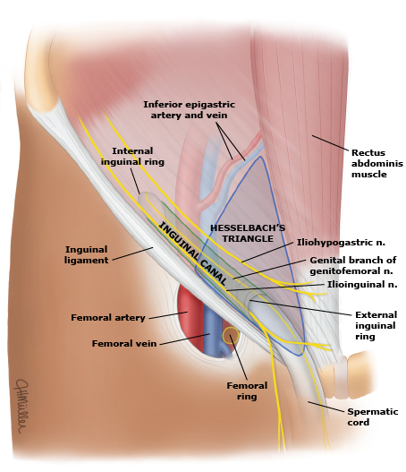
TAM GIÁC HESSELBACH
Cơ thẳng bụng
- Ngoài: mạch máu thượng vị dưới – nhánh của động mạch chậu ngoài đi vào cơ thẳng bụng. - Dưới: dây chằng bẹn - Trong: cơ thẳng bụng.
-> Thoát vị bẹn trực tiếp
Mạch máu thượng vị dưới
Dây chằng bẹn

Slide 16
LỖ BẸN SÂU
ĐM, TM sinh dục
Nằm trong hố bẹn ngoài, trên dây chằng bẹn 1,5-2 cm.
Thừng tinh đi qua: mạch máu sinh dục, ống dẫn tinh đi qua.
-> Thoát vị bẹn gián tiếp.
Lỗ bẹn sâu
Ống dẫn tinh

Slide 17
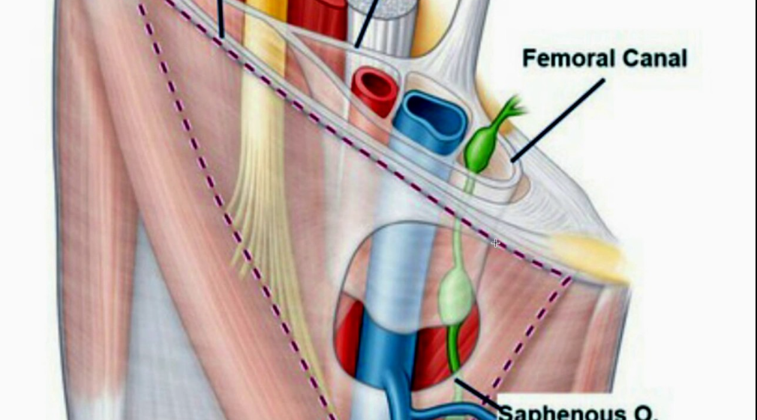
LỖ ĐÙI
Tĩnh mạch chậu ngoài
Ống đùi đi qua.
Trước: dải chậu mu
Sau: dây chằng lược
Ngoài: tĩnh mạch đùi.
Ống đùi chứa nhiều mô bạch huyết, liên kết.
-> Thoát vị đùi xảy ra.
Dải chậu mủ
Lỗ đùi
Tĩnh mạch đùi
Dây chằng lược
Dải chậu mu
Dây chằng lược

Slide 18
TAM GIÁC TỬ
Mạch máu chậu
Mạch máu sinh dục
* Giới hạn:
- Ngoài: mạch máu sinh dục
- Trong: ống dẫn tinh - Dưới: nếp gấp phúc mạc
-> chứa mạch máu chậu ngoài
Ống dẫn tinh

Slide 19
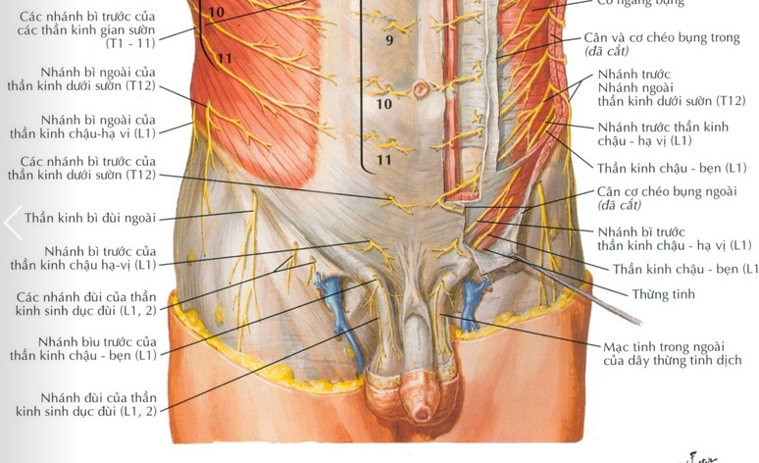
TAM GIÁC ĐAU
Thần kinh đùi
* Giới hạn:
- Trong: mạch máu sinh dục
- Ngoài ống dẫn tinh -> Chứa ngành đùi của TK sinh dục đùi, TK đùi da ngoài, TK đùi.
Dải chậu mu
Mạch máu sinh dục

Slide 20
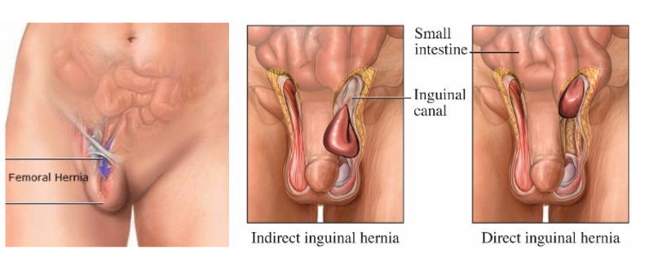
5. PHÂN LOẠI THOÁT VỊ
Thoát vị bẹn gián tiếp: qua lỗ bẹn sâu
Thoát vị trực tiếp: qua tam giác Hesselbach
Thoát vị đùi: qua lỗ đùi, trong tĩnh mạch đùi

Slide 21
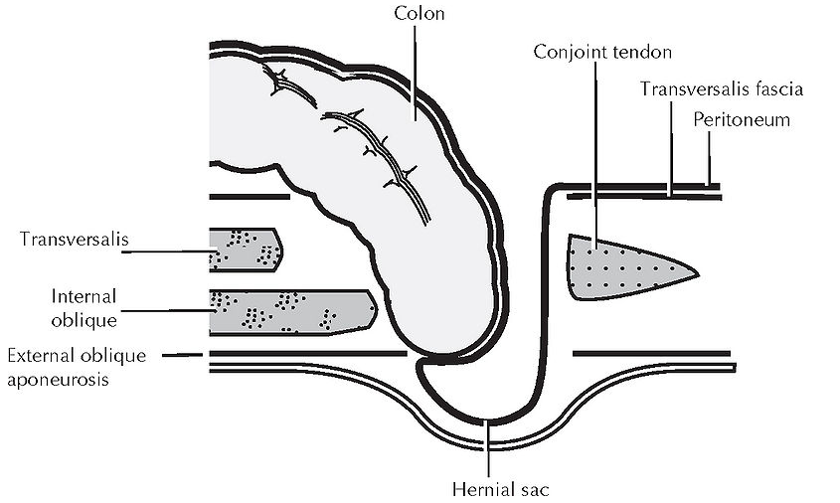
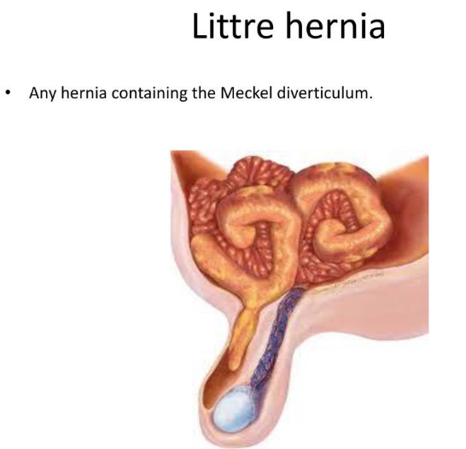
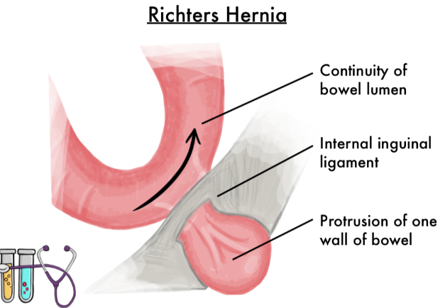
5. PHÂN LOẠI THOÁT VỊ
Thoát vị trượt: tạng ngoài phúc mạc thoát vị tạo nên thành túi thoát vị: đại tràng chậu hông, manh tràng, bàng quang,…
Thoát vị Richter: thành ruột non chui vào túi thoát vị, nhưng không bao giờ toàn bộ tiết diện chu vi của ruột chui vào hết.
Thoát vị Littré: thoát vị túi thừa Meckel
Thoát vị kẽ: túi thoát vị nằm giữa các lớp của thành bụng.

Slide 22
5. LÂM SÀNG

Slide 23
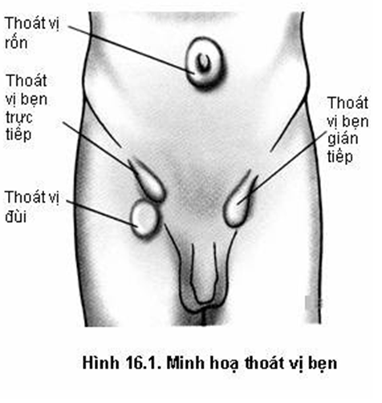
TRIỆU CHỨNG CƠ NĂNG
KHỐI PHỒNG
TRÊN NẾP BẸN
TVB TRỰC TIẾP
TVB GIÁN TIẾP
DƯỚI NẾP BẸN
THOÁT VỊ ĐÙI
BÌU
THƯỜNG LÀ TVB GIÁN TIẾP

Slide 24
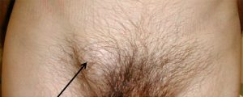
MỚI XUẤT HIỆN
Thường bệnh nhân sẽ đến khám vì triệu chứng tại chỗ:
Khối phồng ở vùng bẹn: có thể nằm trên, dưới nếp bẹn hoặc ở bìu
Kích thước phụ thuộc vào
Thời gian đầu
Xuất hiện khi làm việc nặng, khi chạy nhảy, rặn hoặc ho
Có thể tự biến mất
Thường không hoặc chỉ gây khó chịu nhẹ khi hoạt động

Slide 25
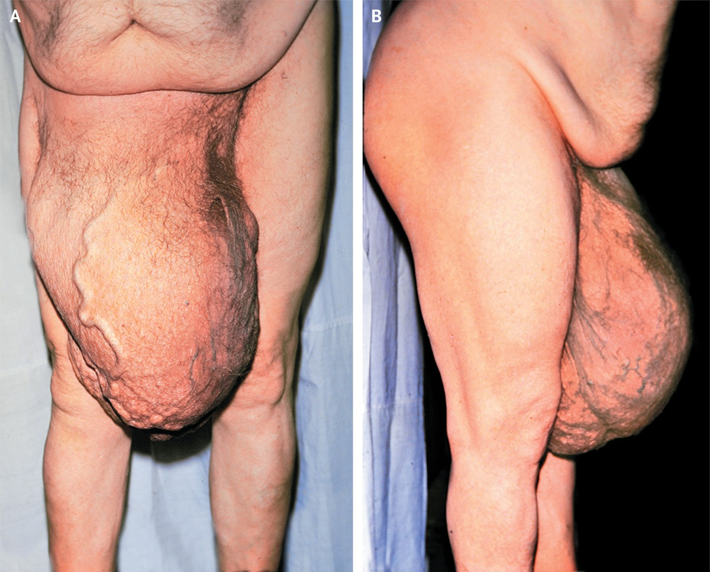
SAU 1 THỜI GIAN
Sau nhiều tháng hoặc nhiều năm
Khối tăng dần về kích thước
Gây khó chịu, cảm giác vướng víu khi hoạt động
Xuất hiện dễ dàng khi đứng
Biến mất khi nằm hoặc lấy tay đè ép
Có thể kèm đau tức vùng bẹn hoặc khó chịu căng tức thượng vị

Slide 26
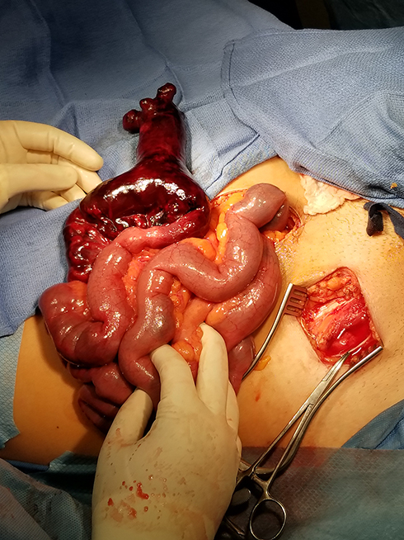
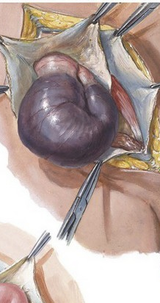
KHI CÓ BIẾN CHỨNG
Kẹt có lịch sử lâu rồi. Nghẹt kẹt khó pb trong tv đùi và lỗ đùi nhỏ nên rất dễ biến chứng nên thường là nghẹt. Nữ nhiều hơn nam và thường mổ cấp cứu vì vào viện thường đã có biến chứng rồi. TV đùi chưa nghẹt cũng nên mổ luôn vì BC rất cao.
KẸT - NGHẸT
Khối phồng không thể xẹp và không đẩy lên được
NGHẸT
Đau liên tục, tăng dần, mức độ nhiều tại vị trí khối phồng
Thời gian trong vòng vài giờ - vài phút tính từ khi khởi phát đau
Vùng da xung quanh sưng, đỏ, nóng
Có thể kèm triệu chứng toàn thân như: sốt, tứ chứng tắc ruột, vẻ mặt nhiễm trùng,…
Nghẹt khác kẹt ở chỗ tắc mạch máu. Cả 2 đều ko đẩy lên đc . Đau là p nghĩ đến ngẹt .

Slide 27
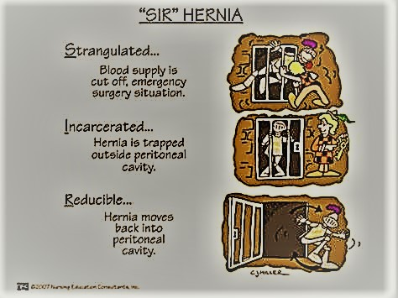
Điểm khác nhau chính ở thoát vị nghẹt và kẹt là do tắc mạch máu nuôi tạng thoát vị, thường là nguyên nhân chèn ép siết chặt ở vùng cổ túi thoát vị, dẫn đến nguy cơ hoại tử.
Thoát vị nghẹt thường gặp trong thoát vị gián tiếp và thoát vị đùi do cổ túi hẹp
Thoát vị nghẹt là một trường hợp cần được cấp cứu y tế.

Slide 28
TRIỆU CHỨNG THỰC THỂ
Không có khuyến cáo đặt lưới dự phòng bên còn lại nếu chưa bị

Slide 29

LƯU Ý
Nhìn và sờ kỹ: tìm những dấu hiệu của biến chứng
Khám 2 tư thế: NẰM và ĐỨNG
Khám TINH HOÀN 2 bên:
Số lượng
Kích thước
Mật độ

Slide 30
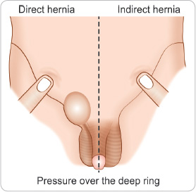
NGHIỆM PHÁP CHẸN LỖ BẸN SÂU
Ấn xẹp khối phồng
Dùng ngón tay 1 ấn vào lỗ bẹn sâu
Cho BN rặn hoặc phình bụng
Quan sát sự xuất hiện của khối phồng
=> Trong TH khối phồng quá to, phá hư sàn bẹn thì nghiệm pháp có thể không đúng

Slide 31
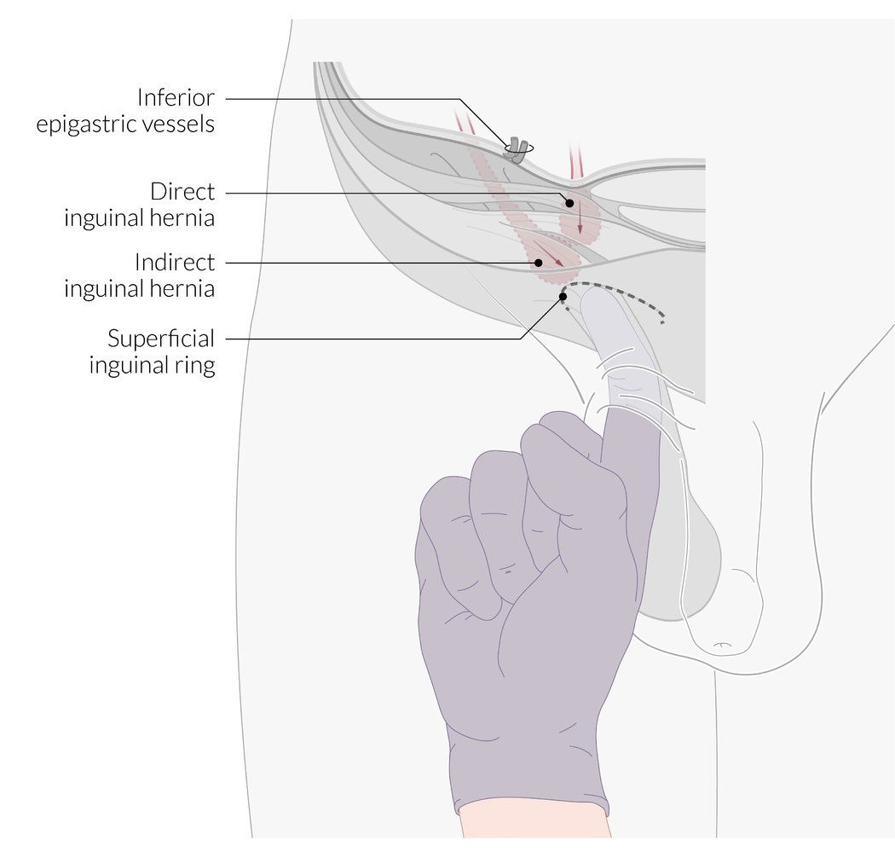
NGHIỆM PHÁP CHẠM NGÓN
Ấn xẹp khối phồng
Dùng ngón tay 2 đẩy từ da bìu đi vào lỗ bẹn nông, đầu ngón hướng về lỗ bẹn sâu, lòng ngón hướng về trong bụng
Cho BN rặn hoặc phình bụng
Cảm nhận sự chạm của khối phồng vào ngón tay

Slide 32

Thăm khám các hệ cơ quan khác
Thăm khám trực tràng
Khám tiền liệt tuyến trên BN nam
Khám bụng
Khám phổi để phát hiện bệnh lý : COPD...
Tìm những yếu tố nguy cơ của TVB
Tránh bỏ sót những chẩn đoán dễ nhầm lẫn

Slide 33
PHÂN BIỆT
 | TVB TRỰC TIẾP | TVB GIÁN TIẾP | TV ĐÙI
VỊ TRÍ BỊ THOÁT VỊ | Tam giác Hesselbach | Lỗ bẹn sâu | Lỗ đùi
HƯỚNG ĐI | Từ sau ra trước | Từ sau ra trước, ngoài vào trong, trên xuống dưới và có thể xuống bìu | Từ trên xuống dưới dọc đùi
ĐẶC ĐIỂM | Dễ tự xẹp | Khó xẹp hơn, thường phải ấn hoặc đẩy | Ấn không xẹp
NGHIỆM PHÁP CHẸN LỖ BEN SÂU | Khối phồng vẫn xuất hiện | Không xuất hiện | Không liên quan
NGHIỆM PHÁP CHẠM NGÓN | Chạm vào lòng ngón | Chạm vào đầu ngón | Không liên quan

Slide 34


6. CẬN LÂM SÀNG

Slide 35
SIÊU ÂM
Thường được sử dụng
Độ nhạy 77 – 81.5%, đặc hiệu 86 - 94.5% trong chẩn đoán TV nghẹt
Chẩn đoán chính xác các bệnh: Tràn dịch tinh hoàn, dãn tĩnh mạch thừng tinh, tinh hoàn lạc chỗ, bướu mỡ, tụ máu, abscess…
Sử dụng SA Doppler -> xoắn tinh hoàn, phình hoặc giả phình động mạch
Dấu hiệu nghẹt trên siêu âm: dịch, thanh mạc không trơn láng, không liên tục, nhu động ruột mất, mật độ không đồng nhất

Slide 36
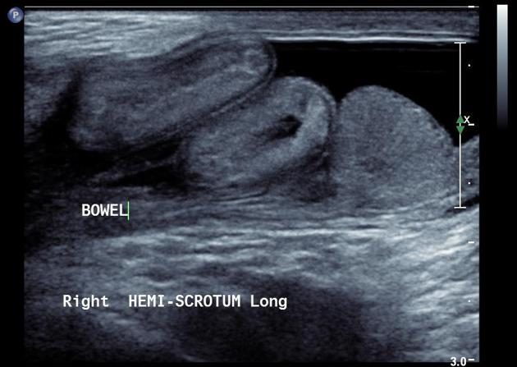
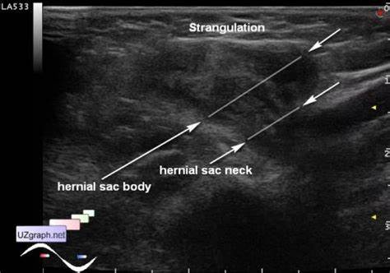
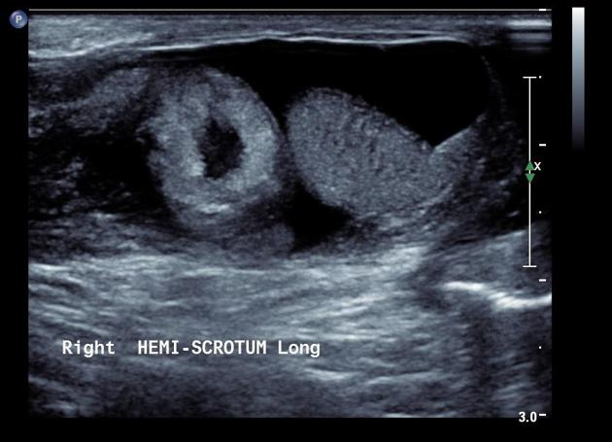
Thoát vị gián tiếp bên phải ghi nhận trên siêu âm – không nghẹt – cấu trúc ruột bên trong
Thoát vị nghẹt

Slide 37
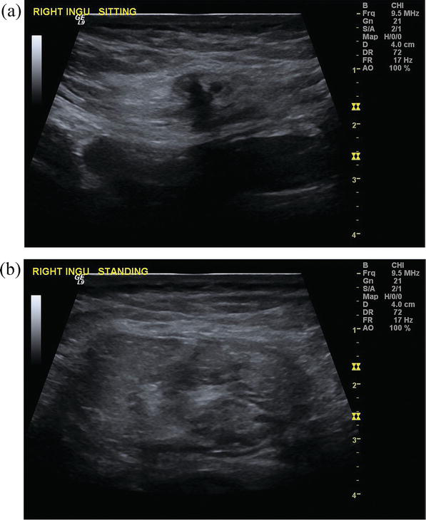
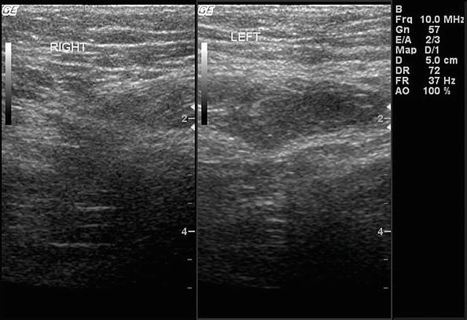
(A) Ultrasound right indirect inguinal hernia, sitting position. (B) Ultrasound right-sided indirect inguinal hernia standing.
Comparison of the normal right inguinal hernia, to the left side of the inguinal canal with indirect inguinal hernia.

Slide 38
CT SCAN và MRI
Chỉ dành cho các trường hợp không rõ thoát vị hay u vùng bẹn không điển hình
Nhạy 94% - đặc hiệu 96%
Khi siêu âm không phát hiện được => chụp CT động hoặc MRI động (có làm và không làm vận động Valsalva)

Slide 39
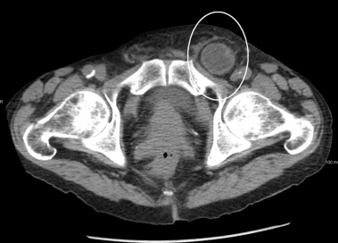
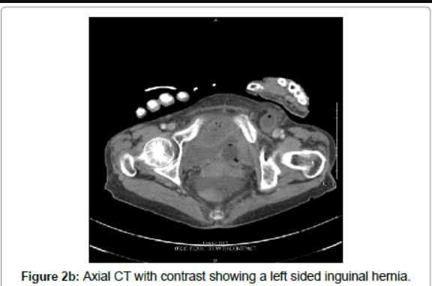
Hình ảnh CT một trường hợp thoát vị bẹn bên trái

Slide 40
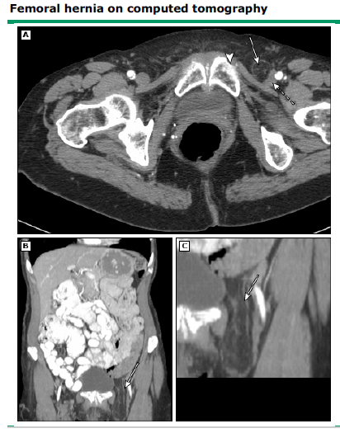
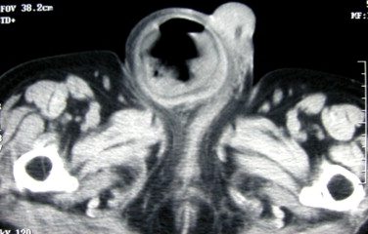
Hình ảnh CT của 1 trường hợp thoát vị nghẹt của đại tràng Sigma
Hình ảnh CT một trường hợp thoát vị đùi bên trái, tuy nhiên không có hình ảnh của cấu trúc quai ruột bên trong (không thuốc cản quang)

Slide 41
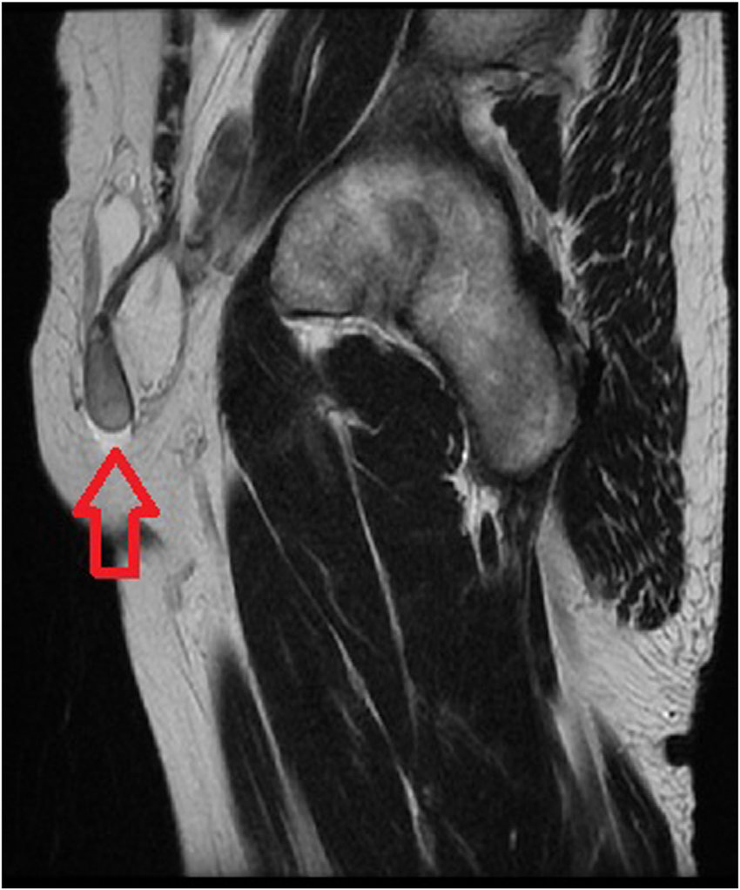
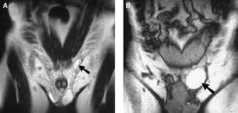
MRI trường hợp thoát vị bẹn gián tiếp

Slide 42
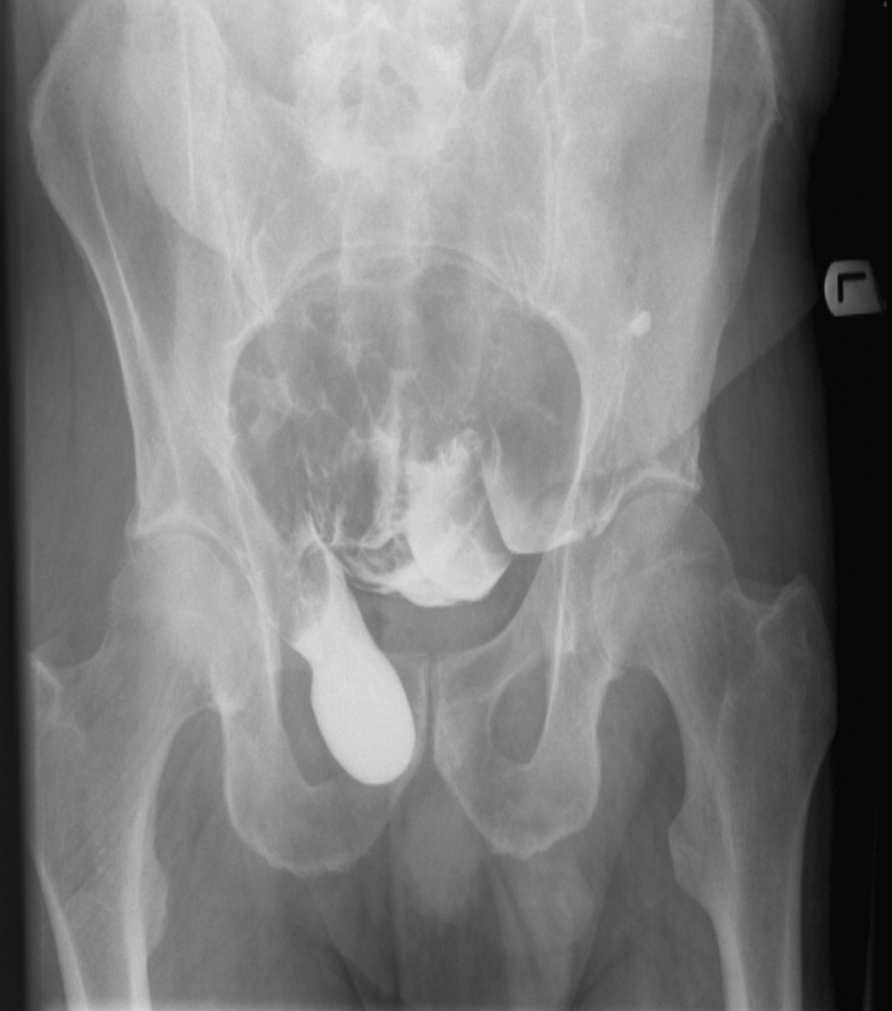
CHỤP THOÁT VỊ CÓ CẢN QUANG (HERNIOGRAPHY)
Bơm chất cản quang vào ổ bụng và sau đó cho bệnh nhân nằm sấp và ép bụng có thể thấy hình ảnh chất cản quang chảy vào túi thoát vị
Tỷ lệ dương tính giả thấp, từ 0 đến 18,75%. Tỷ lệ độ nhạy dao động từ 81 đến 100%, và tỷ lệ độ đặc hiệu từ 92 đến 98,4%.

Slide 43
7. CHẨN ĐOÁN

Slide 44
CHẨN ĐOÁN XÁC ĐỊNH
Chủ yếu dựa vào lâm sàng, thăm khám lâm sàng có độ nhạy 75% và đặc hiệu 96% trong chẩn đoán thoát vị bẹn
Chẩn đoán hình ảnh để xác định là siêu âm vùng bẹn bìu ( cần làm thêm vận động Valsava hoặc cho BN đứng lên khi không rõ hình ảnh thoát vị )

Slide 45
CHẨN ĐOÁN PHÂN BIỆT CÁC NGUYÊN NHÂN
Thêm nguyên nhân u tinh, u nang thừng tinh
Nhóm nguyên nhân liên quan tinh hoàn
Tràn dịch màng tinh hoàn
Dãn tĩnh mạch thừng tinh
Tinh hoàn lạc chỗ
Viêm mài tinh hoàn, xoắn tinh hoàn
Nhóm liên quan u bướu
Bướu mỡ, bướu bã
Tụ máu
Bệnh bạch huyết
Phình, giả phình Động mạch đùi

Slide 46
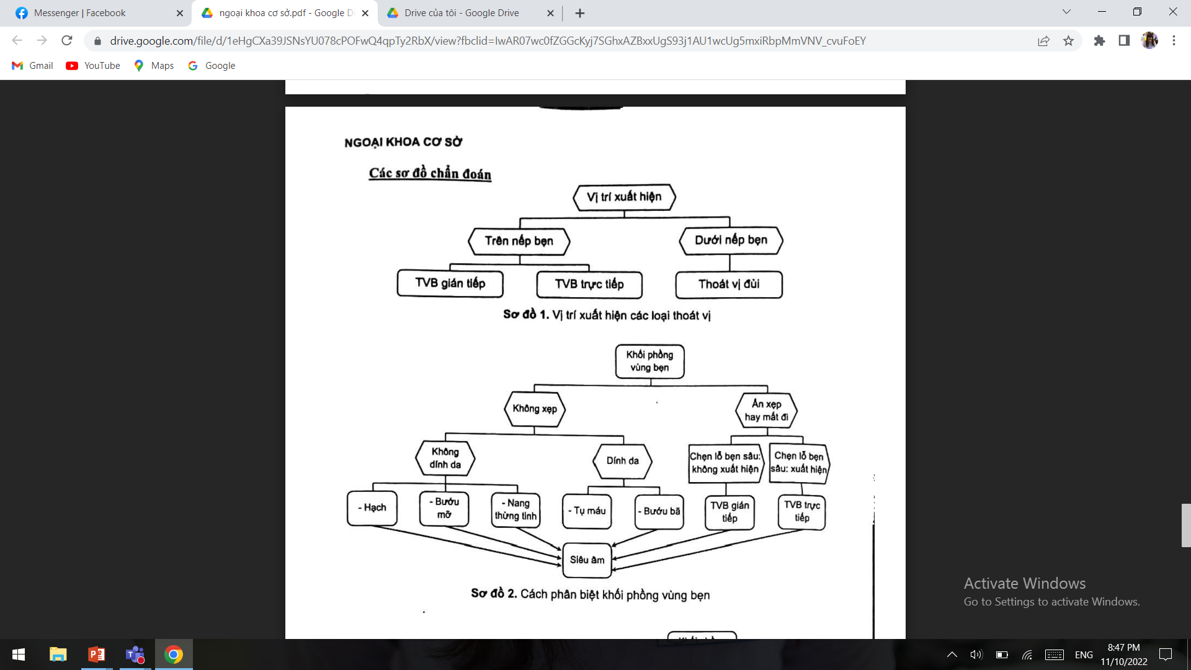
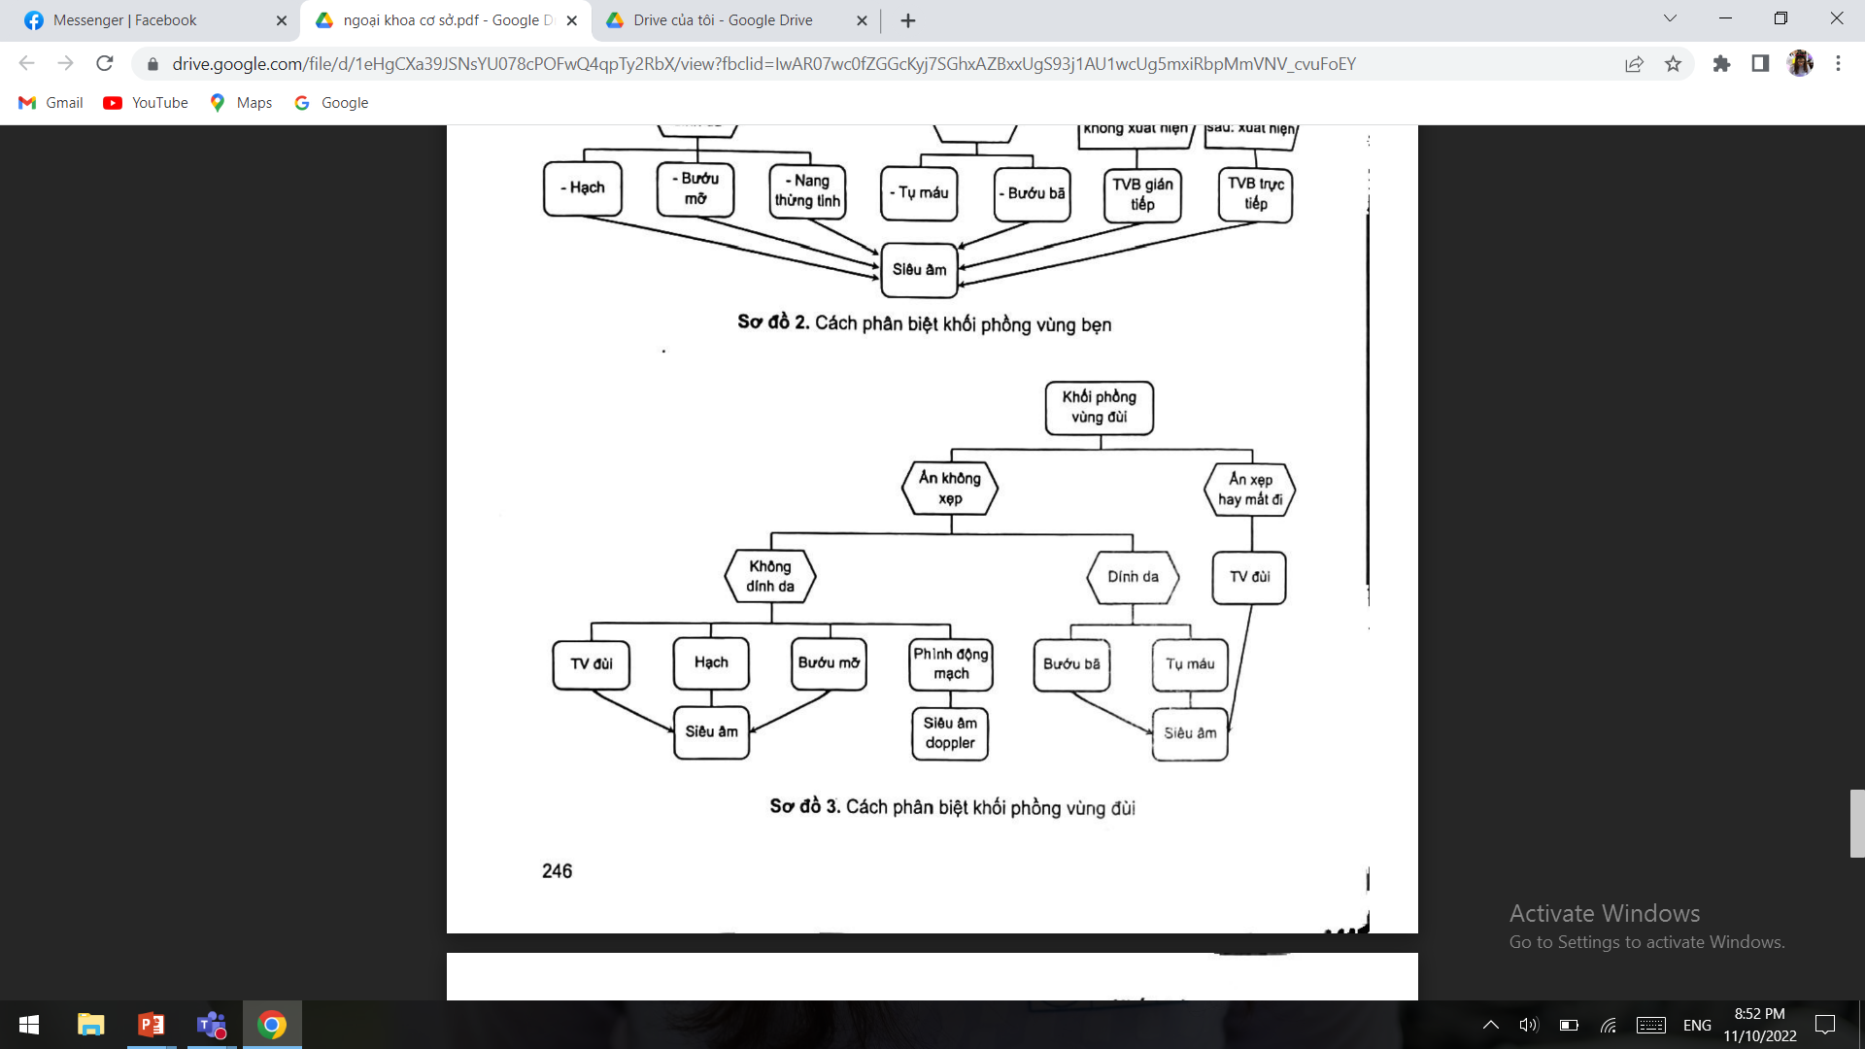

Slide 47
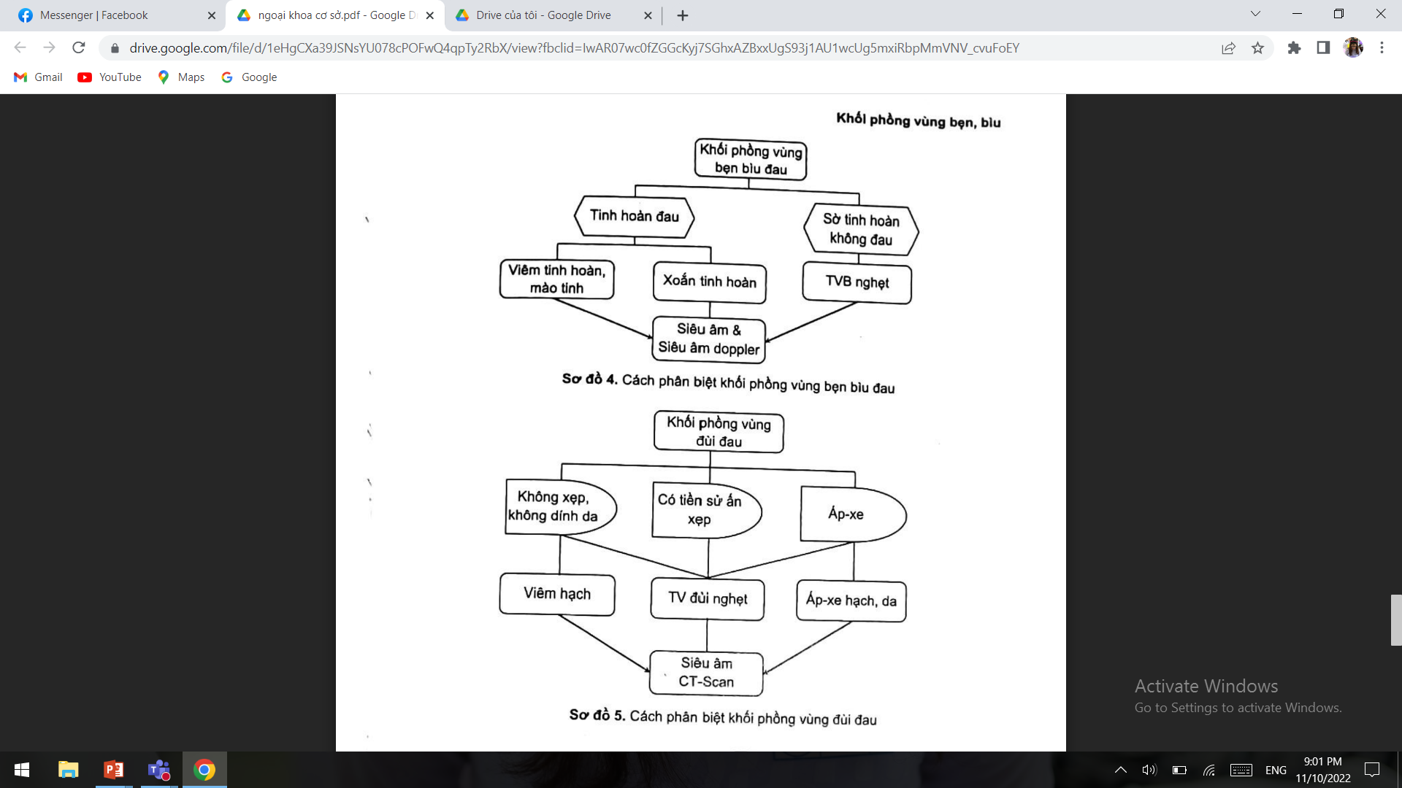
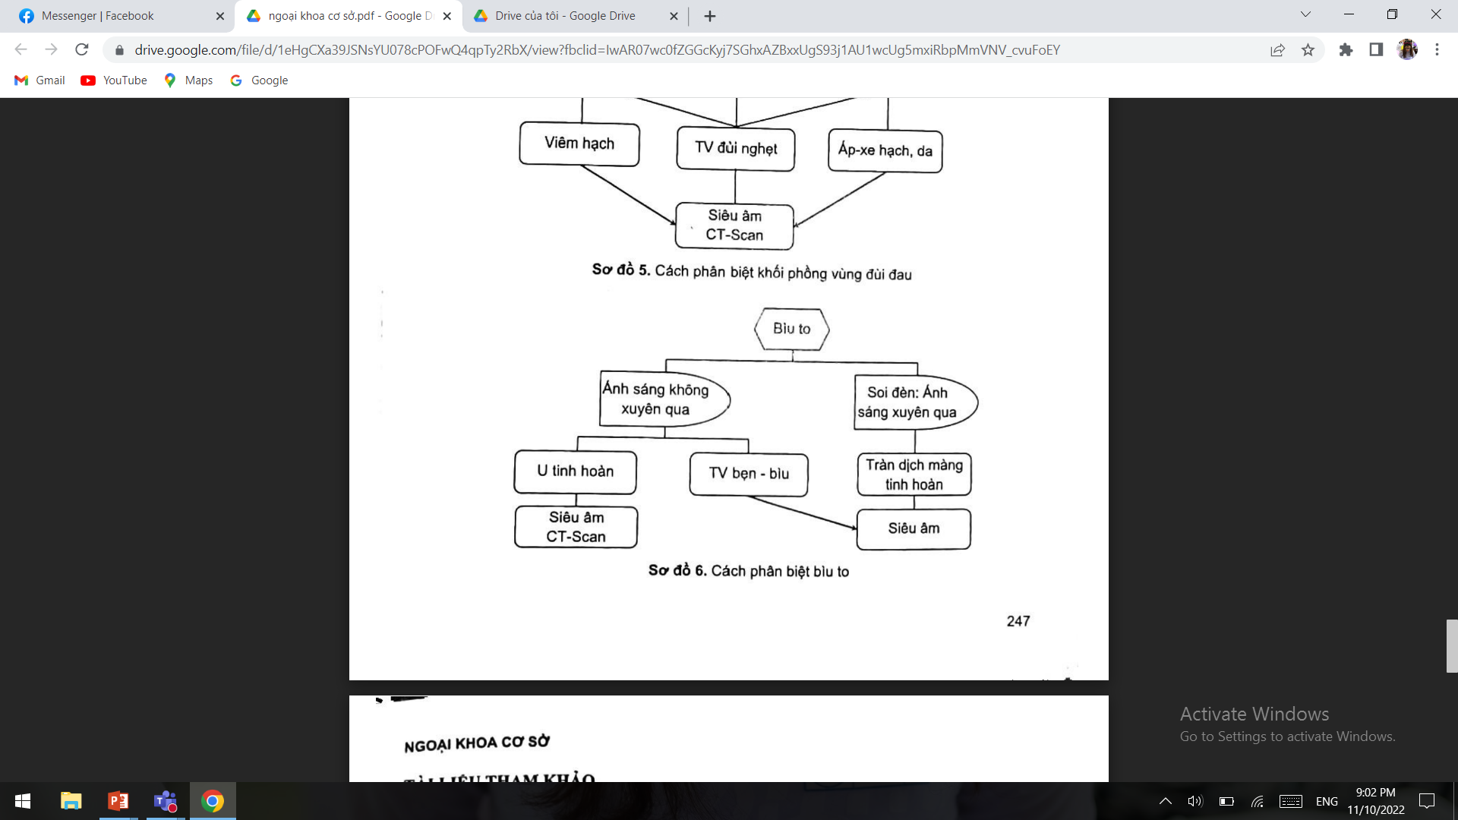

Slide 48
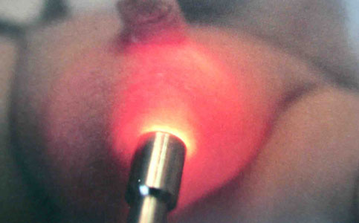
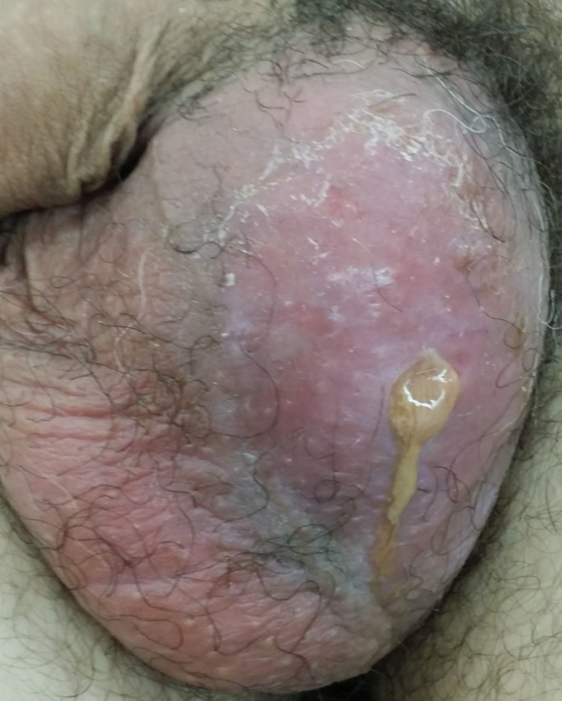
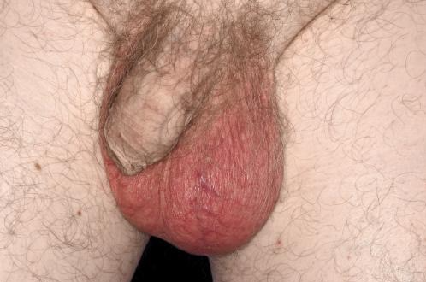
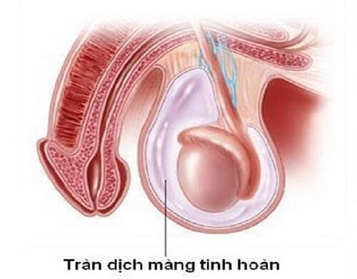
Nghiệm pháp soi đèn: thấy thấu quang
Viêm mào tinh hoàn cấp tính: nâng tinh hoàn thì có giảm đau

Slide 49
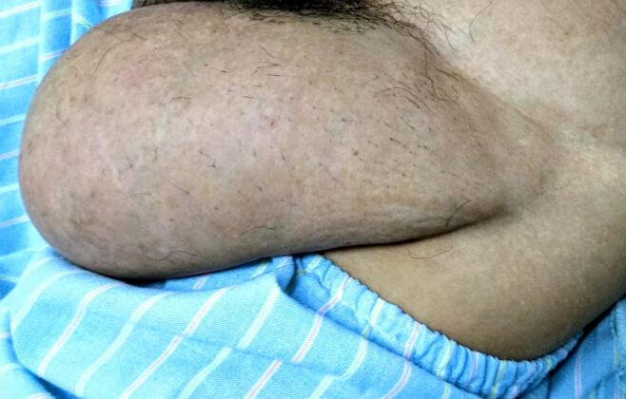
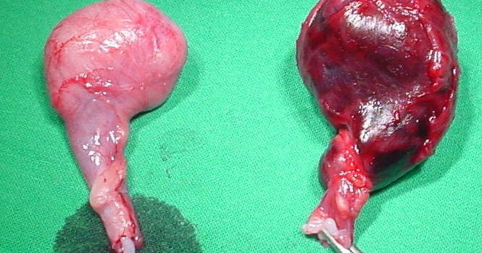
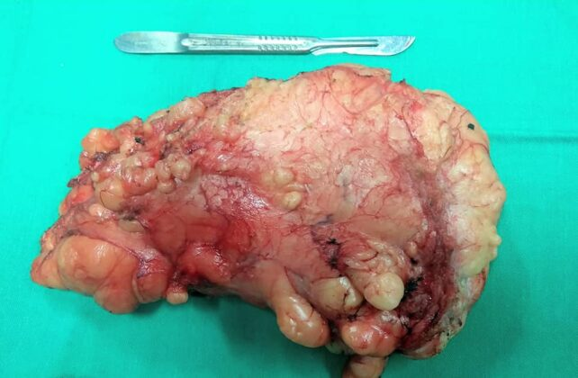
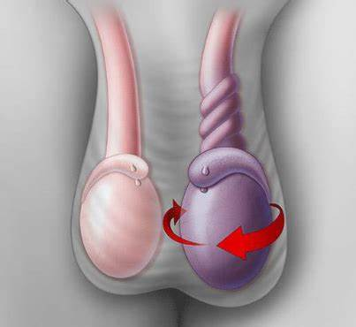
Khối u mỡ lành tính vùng bìu trái
Xoắn tinh hoàn: đau dữ dội, thường không sốt nâng bìu và tinh hoàn lên không giảm đau

Slide 50

PHÂN LOẠI THOÁT VỊ BẸN -ĐÙI
Phân loại thoát vị bẹn theo Hội thoát vị Châu Âu 2007
Ưu: Dễ nhớ, dễ sử dụng, đánh giá được loại cũng như mức độ nghiêm trọng của thoát vị
Nhược: Phân loại này là không đánh giá chính xác phân loại thoát vị trước phẫu thuật

Slide 51

8.ĐIỀU TRỊ

Slide 52
NỘI DUNG
Sơ đồ tiếp cận điều trị
Nguyên tắc điều trị
So sánh các phương pháp phẫu thuật
Biến chứng sau mổ

Slide 53

SƠ ĐỒ TIẾP CẬN ĐIỀU TRỊ CỦA HỘI THOÁT VỊ CHÂU ÂU 2009

Slide 54

SƠ ĐỒ TIẾP CẬN ĐIỀU TRỊ
European Hernia Society guidelines on the treatment of inguinal hernia in adult patients. Hernia. 2009

Slide 55
NGUYÊN TẮC ĐIỀU TRỊ
Thoát vị bẹn có triệu chứng → Phẫu thuật
Thoát vị bẹn không triệu chứng → ± chờ đợi (nguy cơ thoát vị nghẹt thấp: 0,3%
Quan điểm châu Á: không triệu chứng cũng mổ luôn do tỉ lệ xuất hiện triệu chứng rất cao.

Slide 56
THỜI ĐIỂM PHẪU THUẬT
Thoát vị không nghẹt
Mổ chương trình
Thoát vị nghẹt
Nếu đến sớm (trước 6 giờ) có thể làm nghiệm pháp đẩy lên. Đẩy thành công: mổ chương trình. Thất bại: mổ cấp cứu
Sau 6 giờ: mổ cấp cứu

Slide 57
MỤC ĐÍCH PHẪU THUẬT
Loại bỏ túi thoát vị
Thoát vị bẹn gián tiếp: cắt bỏ, thắt cao cổ túi thoát vị, làm bít đường đi của túi thoát vị
Thoát vị bẹn trực tiếp, thoát vị đùi: khâu lộn túi thoát vị vào trong
Phục hồi thành bụng
là bắt buộc cho mọi thoát vị ở người trưởng thành
Phương pháp:
Sử dụng mô tự thân
Sử dụng mảnh ghép

Slide 58
PHƯƠNG PHÁP PHẪU THUẬT
Phục hồi thành bụng
Mô tự thân
Khâu vào dây chằng bẹn
Bassini
Shouldice
Khâu vào dây chằng Cooper
Mc Vay
Đặt mảnh ghép
Mổ mở
Lichtenstein
Mổ nội soi
- TAPP
- TEP

Slide 59


PHƯƠNG PHÁP PHẪU THUẬT
Mesh or Non-mesh?

Slide 60
MÔ TỰ THÂN | MẢNH GHÉP NHÂN TẠO
ƯU ĐIỂM: Đơn giản Dễ thực hiện | ƯU ĐIỂM Không căng → ít đau, hồi phục nhanh Tỉ lệ tái phát thấp: < 1%
NHƯỢC ĐIỂM Căng → đau, chậm hồi phục Tỉ lệ tái phát cao | NHƯỢC ĐIỂM Phản ứng với dị vật (FBR - Foreign body reaction) Nhiễm trùng mảnh ghép
Notes:
tiêu chuẩn vàng là sử dụng mảnh ghép nhân tạo

Slide 61

MÔ TỰ THÂN
PHƯƠNG PHÁP BASSINI
Kĩ thuật Bassini: là kĩ thuật phổ biến có sử dụng dây chằng bẹn​
Lớp khâu gồm 3 lớp:
cơ chéo bụng trong
cơ ngang bụng
mạc ngang
Tỉ lệ tái phát sau 5 năm # 4%
Notes:
Phẫu tích tương tự Bassini, nhưng mở mạc ngang. Khâu mạc ngang, bờ dưới cơ chéo bụng trong vào dây chằng cooper (dây chằng lược) ở phía trong và phần dưới chỗ đi ra của thừng tinh, phần trên khâu cơ chéo bụng trong vào dây chằng bẹn, để hở một vùng vừa đủ cho thừng tinh đi qua

Slide 62

MÔ TỰ THÂN
PHƯƠNG PHÁP SHOULDICE
Được coi là BASSINI cải biên
4 lớp khâu liên tục: ​
Lớp 1-2 : gấp đôi mạc ngang => sửa lại thành sau ổng bẹn
Lớp 3-4: Cơ ngang, cơ chéo bụng trong
Tỉ lệ tái phát sau 5 năm là 1%
Notes:
Phẫu tích tương tự Bassini, nhưng mở mạc ngang. Khâu mạc ngang, bờ dưới cơ chéo bụng trong vào dây chằng cooper (dây chằng lược) ở phía trong và phần dưới chỗ đi ra của thừng tinh, phần trên khâu cơ chéo bụng trong vào dây chằng bẹn, để hở một vùng vừa đủ cho thừng tinh đi qua

Slide 63

MÔ TỰ THÂN
PHƯƠNG PHÁP MCVAY
Khâu mạc ngang, cân cơ ngang bụng, cơ chéo bụng trong vào dây chằng Cooper bằng các mũi khâu rời => bịt cả lỗ cơ lược​
Dùng để điều trị thoát vị bẹn và thoát vị đùi ​
Biến chứng: căng - rạch dãn, phạm vào TM đùi.

Slide 64

MẢNH GHÉP NHÂN TẠO
Notes:
Mảnh ghép trong phẫu thuật có nhiều loại khác nhau với các mắt lưới khác nhau, trọng lượng khác nhau.
Mảnh ghép phải không gây phản ứng miễn dịch, viêm mạn tính, gây ung thư, gây giãn lưới theo thời gian
Như đã đề cập ở trên, có 2 cách đặt mảnh ghép là mổ mở và nội soi. Vậy mình chọn phương pháp nào

Slide 65
CÁC LOẠI MẢNH GHÉP NHÂN TẠO
Mảnh ghép không tan kim loại (Bạc, Tantalum, Thép)
Mảnh ghép không tan ít dùng (Silicone, Fortisan, Teflon)
Mảnh ghép không tan đang dùng
Polypropylene (phổ biến nhất)
Polyester
Expanded polytetraflouroethylene (ePTFE)
Mảnh ghép tan
Polyglactyl
Polyvinyl
Notes:
Mảnh ghép trong phẫu thuật có nhiều loại khác nhau với các mắt lưới khác nhau, trọng lượng khác nhau.
Mảnh ghép phải không gây phản ứng miễn dịch, viêm mạn tính, gây ung thư, gây giãn lưới theo thời gian
Như đã đề cập ở trên, có 2 cách đặt mảnh ghép là mổ mở và nội soi. Vậy mình chọn phương pháp nào

Slide 66

PHƯƠNG PHÁP PHẪU THUẬT
Mổ mở hay mổ nội soi?
Uptodate, Overview of treatment for inguinal and femoral hernia in adults (Aug 3 2022)

Slide 67
MỔ NỘI SOI SO VỚI MỔ MỞ
ƯU ĐIỂM | NHƯỢC ĐIỂM
Phục hồi nhanh hơn | Cần phẫu thuật viên nhiều kinh nghiệm
Ít đau trong những ngày đầu | Thời gian phẫu thuật dài hơn
Ít biến chứng hậu phẫu như nhiễm trùng, chảy máu, tụ dịch huyết thanh | Tăng nguy cơ tái phát nếu phẫu thuật viên không đủ kinh nghiệm
Ít nguy cơ đau mạn tính
Notes:
Tuy nhiên, đối với các phẫu thuật viên có giàu kinh nghiệm, các nhược điểm như thời gian phẫu thuật hay tỉ lệ tái phát có thể giảm thiểu , gần như tương đương với phẫu thuật listenstench ==> Nên Sự khác biệt còn lại chỉ là về chi phí, cơ sở vật chất
Kết luận: Listenstench là tiêu chuẩn vàng của điều trị . Nếu bệnh viện có đủ cơ sở vật chất và phẫu thuật viên giàu khinh nghiệm=> ưu tiên chọn nội soi

Slide 68



SỬ DỤNG KHÁNG SINH DỰ PHÒNG
Notes:
Trong phẫu thuật mảnh vá mở , sử dụng kháng sinh dự phòng ở bệnh nhân có nguy cơ trung bình trong môi trường nguy cơ thấp không được khuyến cáo và được khuyến cáo ở bất kỳ bệnh nhân trong môi trường nguy cơ cao
Trong phẫu thuật nội soi thì không cần sử dụng kháng sinh dị phòng với bất kì mức độ nguy cơ của bệnh nhân và môi trường

Slide 69

MẢNH GHÉP
PHƯƠNG PHÁP LICHTENSTEIN
Phục hồi thành bẹn bằng phương pháp đặt mảnh ghép ngã trước. Bờ trên mảnh ghép khâu vào cơ chéo bụng trong. Bờ dưới khâu vào dây chằng bẹn. ​
Được xem là phẫu thuật tiêu chuẩn của thoát vị bẹn
Tỉ lệ tái phát - nhiễm trùng: 0%

Slide 70
MỔ NỘI SOI: SO SÁNH TEP VÀ TAPP
TEP | TAPP
Trocar: khoang tiền phúc mạc | Trocar: khoang bụng → rách phúc mạc → khoang tiền phúc mạc
Nguy cơ tổn thương tạng trong bụng thấp hơn | Nguy cơ tổn thương tạng trong bụng cao hơn
Khó đẩy khối thoát vị vào ổ bụng hơn TAPP | Kéo được tạng bị thoát vị vào ổ bụng
Tuy nhiên, không có sự khác biệt về thời gian mổ, thời gian nằm viện sau mổ và tỉ lệ biến chứng sau mổ của 2 phương pháp
TEP versus TAPP: comparison of the perioperative outcome in 17,587 patients with a primary unilateral inguinal hernia
Notes:
•Trong sửa chữa thoát vị bẹn qua nội soi, TAPP TEP có các kết quả tương đương; do đó người ta khuyến nghị rằng sự lựa chọn của kỹ thuật nên dựa trên kỹ năng, trình độ học vấn và kinh nghiệm của bác sĩ phẫu thuật.

Slide 71

TEP
Phẫu thuật nội soi ngã hoàn toàn ngoài phúc mạc ( TEP: Totally extraperitoneal approach)
Da và cân được rạch trước khi đến phúc mạc. Sau đó bóc tách tiếp tục khoang tiền phúc mạc xuống bẹn và đặt mảnh ghép tại chỗ yếu.​
Ưu điểm: tránh được tổn thương tạng trong ổ bụng, dính sau mổ​
Nhược điểm: phẫu trường hẹp, khó định hướng và dễ làm thủng phúc mạc, cần phải có PTV có kinh nghiệm.

Slide 72

TAPP
Phẫu thuật nội soi ngả qua khoang phúc mạc (TAPP: transabdominal preperitoneal approach)​
Tiếp cận vùng bẹn ngang qua phúc mạc, lấy túi thoát vị và chồng mảnh ghép lên thừng tinh và cố định mảnh ghép bằng clip bấm sau đó khâu phúc mạc lại

Slide 73
CHỐNG CHỈ ĐỊNH MỔ NỘI SOI
CHỐNG CHỈ ĐỊNH TUYỆT ĐỐI
TV trượt, kẹt, nghẹt
TVB bìu, lớn
Đã đặt mesh tiền phúc mạc
Béo phì nặng
Nguy cơ khiến không gây mê được
CHỐNG CHỈ ĐỊNH TƯƠNG ĐỐI
Đã mổ ngã tiền phúc mạc (không mesh)
Sẹo mổ cũ dưới rốn, vùng chậu cùng bên
Ghép thận cùng bên
Trật khớp háng trung tâm, thay khớp háng cùng bên
Béo phì vừa

Slide 74

THOÁT VỊ MỘT BÊN
Unilateral hernia — For male patients with a unilateral primary inguinal hernia, we suggest a laparoscopic repair (totally extraperitoneal [TEP] or transabdominal preperitoneal patch [TAPP]) rather than an open repair, provided that the surgeon has sufficient experience with the minimally invasive techniques. Our suggestion is based on the fact that patients undergoing laparoscopic repair have a faster recovery and decreased pain.
European Hernia Society guidelines on the treatment of inguinal hernia in adult patients. Hernia. 2009

Slide 75
THOÁT VỊ HAI BÊN
Bilateral hernias — For all patients with bilateral inguinal hernias, we suggest repairing bilateral inguinal hernias laparoscopically rather than open. This is because:
Both hernias can be repaired through the same incisions, which improves cosmesis.
A laparoscopic approach permits exploration of the contralateral groin in patients with symptoms suggestive but not diagnostic of a contralateral hernia
When laparoscopic repair is not available, the alternative for patients with bilateral hernias is bilateral open tension-free mesh repair, which can be performed as a single operation, rather than two separate procedures
European Hernia Society guidelines on the treatment of inguinal hernia in adult patients. Hernia. 2009

Slide 76
THOÁT VỊ TÁI PHÁT
Recurrent hernia — For patients with a recurrent groin hernia, we suggest repairing the recurrent groin hernia with a posterior approach (TEP or TAPP) if the initial repair was open but with an open anterior approach if the initial repair was laparoscopic or robotic. The rationale is that recurrent hernia repair is optimal if performed in a previously undissected tissue plane
TEP tốt hơn nhưng cần ưu tiên nếu ptv có kinh nghiệm . Tep tiếp cận khoang tiền phúc mạc (nên ko vào bụng: nguy cơ dính ruột thấp) Mổ nội tsoi là ngã sau,mổ mở ngã sau or trước. Trên 30t nên dùng mảnh ghép vì nguy cơ tái phát cao
European Hernia Society guidelines on the treatment of inguinal hernia in adult patients. Hernia. 2009
Notes:
Thoát vị tía phát: Thoát vị cùng bên vùng mổ cũ, cho dù là thoát vị khác loại

Slide 77
THOÁT VỊ Ở PHỤ NỮ
Nữ có PT vùng bụng dưới r nên dễ dính=> ưu tiên mổ mở
For female patients with a groin hernia, we suggest surgical repair regardless of symptoms or the type of hernia (inguinal versus femoral)
For females without any history of prior lower abdominal surgery (eg, cesarean section, hysterectomy), we further suggest a laparoscopic repair. In reoperations after a failed anterior repair, a femoral hernia is found in 40 percent of female patients, a risk of missed or occult femoral hernias at the initial repair that is 10-fold higher than in males . The anterior approach does not permit the search for a possible femoral hernia. By contrast, a laparoscopic repair permits identification and repair of occult hernias (eg, femoral). Indeed, reoperation rates after a TEP or TAPP repair are lower than those after open/anterior repairs
For females who have had a prior surgery involving the lower preperitoneal space (eg, cesarean section or hysterectomy), an open anterior mesh repair is the best option. Laparoscopic repair, especially with the TEP technique, requires the development and maintenance of the preperitoneal space. Adhesions formed after previous surgery, incision, or mesh placement could render that space inaccessible.

Slide 78
THOÁT VỊ ĐÙI
Femoral hernia – For all patients with femoral hernia, we suggest surgical repair, rather than watchful waiting, regardless of the patient's sex and symptoms (Grade 1C). We further suggest a laparoscopic rather than open repair of femoral hernia whenever anatomically feasible (Grade 2C).
Tk ngã trc: chậu bẹn, chậu hạ vị, chậu sd bìu=> phụ nữ nhạy cảm đau: ưu tiên ngã sau: nội soi (nếu chưa mổ)

Slide 79


THOÁT VỊ NGHẸT
Cần đánh giá tạng bị nghẹt có cần cắt bỏ không?
Cách tiếp cận tốt nhất: Tiếp cận ngã sau - sẽ quan sát được toàn bộ các tạng nghi ngờ và dễ dạng giải phóng tạng bị nghet
Nếu cần cắt bỏ ruột, thì vẫn cắt được với đường mổ ngã sau
SỬ DỤNG KHÁNG SINH PHÒNG NGỪA
Notes:
- Thoát vị bẹn nghẹt:
- tạng thoát vị chưa vỡ, chưa NT vùng vết mổ thì có thể đặt lưới
- Nếu tạng thoát vị hoại tử, r lát sau nó hồng lại đc → đặt lưới được
- Có hoại tử, có chỉ định cắt ruột, tuy nhiên cái chỗ mình cắt ruột mình có thể đưa ra ngoài ở ngay vết mổ vùng rốn → nên TH này cũng có thể đặt lưới
- Chỉ k đặt lưới khi ruột nó hoại tử, vỡ ra, dây nhiễm dịch ruột ra xung quanh vùng mổ r

Slide 80
BIẾN CHỨNG SAU MỔ
Đau mạn tính càng giảm khi tăng tuổi
Nhiễm trùng vết mổ
Bướu huyết thanh
Viêm tinh hoàn
Tụ máu
Đau mạn tính
Tái phát
Viêm tinh hoàn sung huyết: cố bóc khối thoát vị làm ứ mạch máu tinh hoàn >viêm do ứ máu (biến chứng lên tĩnh mạch dây leo)

Slide 81


NHIỄM TRÙNG VẾT MỔ
European Hernia Society guidelines on the treatment of inguinal hernia in adult patients. Hernia. 2009
Notes:
Xảy ra ở cả mổ mở và mổ nội soi. Tỉ lệ dưới 5%. Sử dụng mảnh ghép không liên quan đến tỉ lệ nhiễm trùng vết mổ. Còn NT vết mổ nông hiếm nảy ra ở PT mổ NS. Tỉ lệ 1 -3% ở mổ hở, <1% đối với mổ NS Nhiễm trùng sâu thì hiếm, và đối với mảnh ghép đơn sợi thì k cần phải lấy ra. TH này chỉ cần dẫn lưu và kháng sinh là đủ. Tuy nhiên với mảnh ghép đa sợi thì phải lấy ra

Slide 82

BƯỚU HUYẾT THANH
European Hernia Society guidelines on the treatment of inguinal hernia in adult patients. Hernia. 2009
Notes:
💡 Sau mổ TV bẹn có thể gặp **bướu huyết thanh** 0.5-12.2% và thường tự mất sau 6-8w
→ chỉ dặn BN băng ép vùng đó và cho kháng viêm thôi chứ không chọc hút. Chọc hút sẽ dẫn vi trùng vào trong đó và tạo ổ áp xe (1 số TH mình phải mổ lại để qquyet áp xe và thậm chí là lấy mảnh ghép ra)

Slide 83


VIÊM TINH HOÀN
European Hernia Society guidelines on the treatment of inguinal hernia in adult patients. Hernia. 2009
Notes:
Viêm tinh hoàn** thường xảy ra trong 24-72h sau mổ
→ hoại tử sau vài ngày và dẫn đến teo tinh hoàn sau vài tháng
YTNC:
+ TV tái phát
+ Huyết khối TM thừng tinh
+ Túi TV lớn thì khuyên cắt túi TV ra: có phần gần + phần xa. Phần xa thì để im không làm gì để tránh tổn thương bó mạch thừng tinh

Slide 84

TỤ MÁU
European Hernia Society guidelines on the treatment of inguinal hernia in adult patients. Hernia. 2009
Notes:
*PT nội soi thì tụ máu ít hơn mổ mở**
+ Tụ máu nhỏ: có thể tự giới hạn → điều trị bảo tồn
+ Tụ máu lớn & đau nhiều dưới da: phải gây mê can thiệp. Nếu tụ máu lớn thì khuyến cáo mổ mở. Nếu BN chảy máu nhiều hoặc RL đông máu thì chỉ dẫn lưu

Slide 85


ĐAU MẠN TÍNH
European Hernia Society guidelines on the treatment of inguinal hernia in adult patients. Hernia. 2009
Notes:
**Đau mạn tính**
ÍT nhất 3 tháng
🍀 Level 1B: mổ với mảnh ghép và mổ NS ít đau mạn hơn
🍀 Level 2A: tỉ lệ đau mạn tăng theo tuổi
🍀 Level 2B: đau trước mổ, đau nhiều sau mổ, giới nữ là YTNC

Slide 86
TÁI PHÁT
Tỷ lệ tái phát thường thấp trong sử dụng mảnh ghép (0 - 3%). Sau khi đặt mảnh ghép, thoát vị tái phát thường xảy ra trong năm đầu tiền
Nguyên nhân tái phát chủ yếu là do lỗi kỹ thuật:
Phẫu tích không đủ
Kích thước mảnh ghép nhỏ
Cố định không đủ
Đặt không đúng chỗ
Mảnh ghép chồng lên nhau
Hoặc từ kết quả của biến chứng nhiễm khuẩn, tụ dịch

Slide 87
TỔNG KẾT
Siêu âm bẹn đùi
TV đùi
Nam
TV bẹn
Có triệu chứng
Thăm khám lâm sàng
Khối phồng vùng bẹn đùi
Chụp CT/MRI
Nữ
Mổ nội soi
Mổ với MG
Chờ đợi thận trọng
Nam
Nữ
Không triệu chứng
Mổ nội soi
Bệnh khác
Điều trị theo chuyên khoa
Chẩn đoán và điều trị thoát vị bẹn đùi
+
+
-

Slide 88
Siêu âm + SA Doppler
Bệnh khác
TV nghẹt
Không hoại tử ruột
Thăm khám lâm sàng
Khối phồng vùng bẹn đùi bị đau
Điều trị theo CK
Phục hồi thành bụng bằng mô tự phân
Mổ với mảnh ghép
Hoại tử ruột/ cắt ruột
Thám sát ngả sau
Chẩn đoán và điều trị thoát vị nghẹt

Slide 89
TÀI LIỆU THAM KHẢO
https://teachmeanatomy.info/wp-content/uploads/Overview-of-the-Anatomical-Location-of-the-Inguinal-Canal.jpg
https://www.upstate.edu/hernia/about-hernia/groin-hernia.php
https://teachmeanatomy.info/abdomen/areas/inguinal-canal
Atlas giải phẫu người, Frank H. Netter (bản Tiếng Việt)
Bài giảng “Giải phẫu ống bẹn” – BS. Nguyễn Văn Đức – ĐH Y khoa Phạm Ngọc Thạch.
Bài giảng “Tiếp cận BN thoát vị bẹn đùi” – PGS. TS Vương Thừa Đức – ĐH Y dược TPHCM.
The Myopectineal Orifice: A Study of Thai Cadavers, Amarit Tansawet, Thanakorn Rodsakan, Wisit Kasetsermwiriya, Sopon Lerdsirisopon and Suphakarn Techapongsatorn
Ng TT, Hamlin JA, Kahn AM. Herniography: analysis of its role and limitations. Hernia. 2009
Khối phồng vùng bẹn - Sách ngoại khoa cơ sở - NXB Y Học 2019
Bài giảng Thoát vị bẹn – ThS.BS Nguyễn Tạ Quyết
European Hernia Society guidelines on the treatment of inguinal hernia in adult patients. Hernia. 2009
Uptodate, Overview of treatment for inguinal and femoral hernia in adults (Aug 3 2022)
Điều trị ngoại khoa tiêu hóa - điều trị thoát vị bẹn đùi - PGS.TS Vương Thừa Đức (Tr 222 - 234)

